Slide 1



Remigiusz Nowakowski – prezes DISE
RAPORT
GAZTERM 2023
Międzyzdroje, 15.05.2023

Slide 2


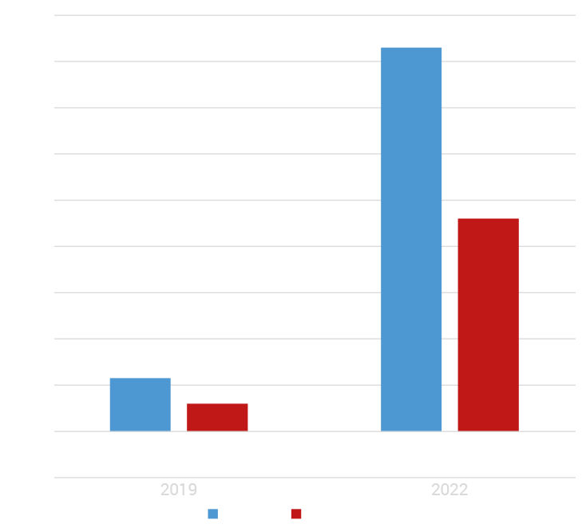
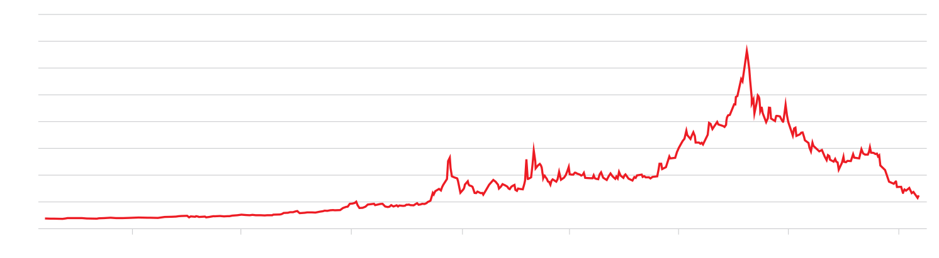

Implikacje kryzysu gazowego 2021-2022
Ograniczenie podaży gazu
Wzrost cen energii elektrycznej
Recesja?
Niespotykany w historii wzrost cen gazu
Inflacja
w całej UE
Czy inflacja przerodzi się w recesję?
Notowania cen gazu na TTF [EUR/MWh]
Źródło: https://www.theice.com/products/27996665/Dutch-TTF-Natural-Gas-Futures/data?marketId=5493476&span=3

Slide 3
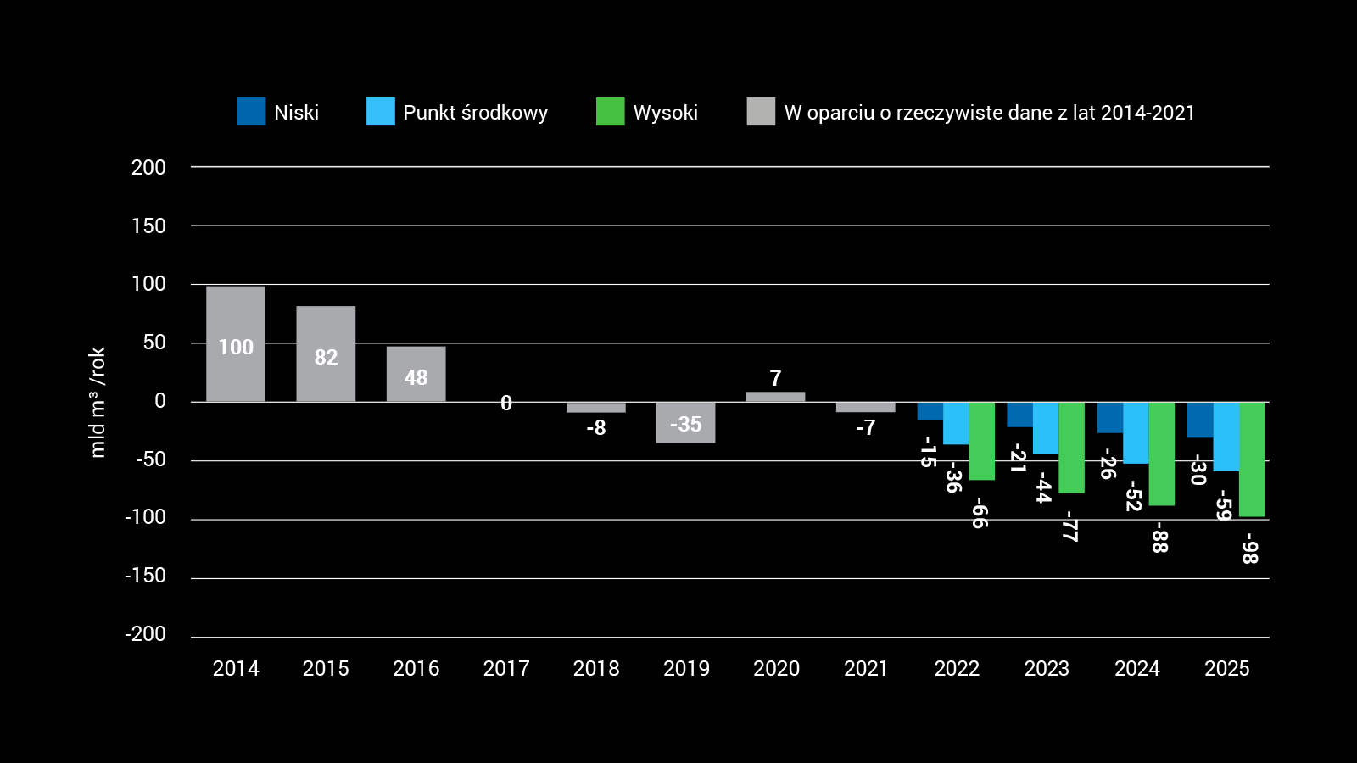

Ryzyko luki popytowo-podażowej w UE
Luka podażowa w 2025 r. może wynieść nawet 59–98 mld m³
(wartości ujemne) w przypadku
braku podaży z Rosji, 2014 – 2025 (mld m³ /rok)
Źródło: Opracowanie własne na podstawie danych Eurostatu i ENTSO-G

Slide 4
Reakcja UE - REPowerUE
Ocena sytuacji i reakcja UE została wyrażona w REPowerUE.
Oszczędność energii,
Dywersyfikacja kierunków dostaw surowców - w krótkim horyzoncie czasowym zmiana struktury importu (wzrost dostaw LNG) już przynosi pozytywne efekty.
Przyspieszenie transformacji w kierunku czystej energii -w średniej perspektywie czasowej wzmocnieniu bezpieczeństwa służyć powinno rozwiniecie rodzimej produkcji gazów odnawialnych.
Proces dekarbonizacji powinien służyć także celom związanym z umacnianiem
odporności (bezpieczeństwa) energetycznej UE.

Slide 5
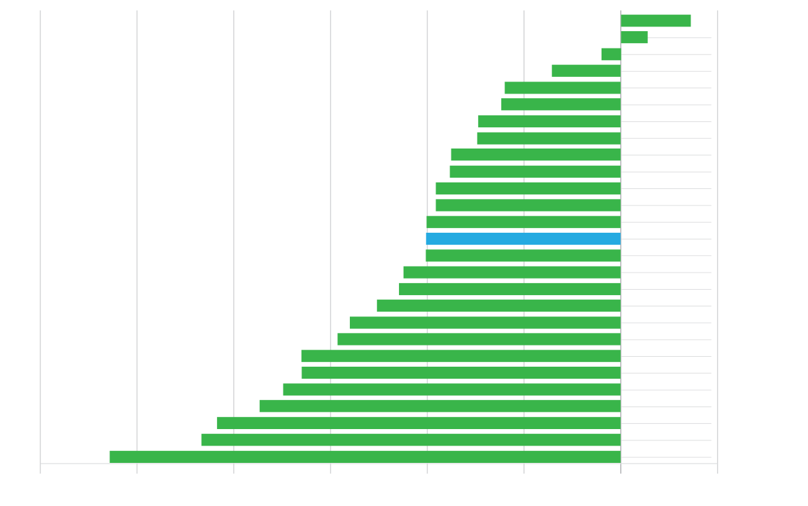
Krótkoterminowe efekty działań zaradczych – znaczne obniżenie konsumpcji gazu
Zmniejszenie zużycia gazu ziemnego ( sierpień – listopad 2022 r.)
Źródło: Eurostat

Slide 6
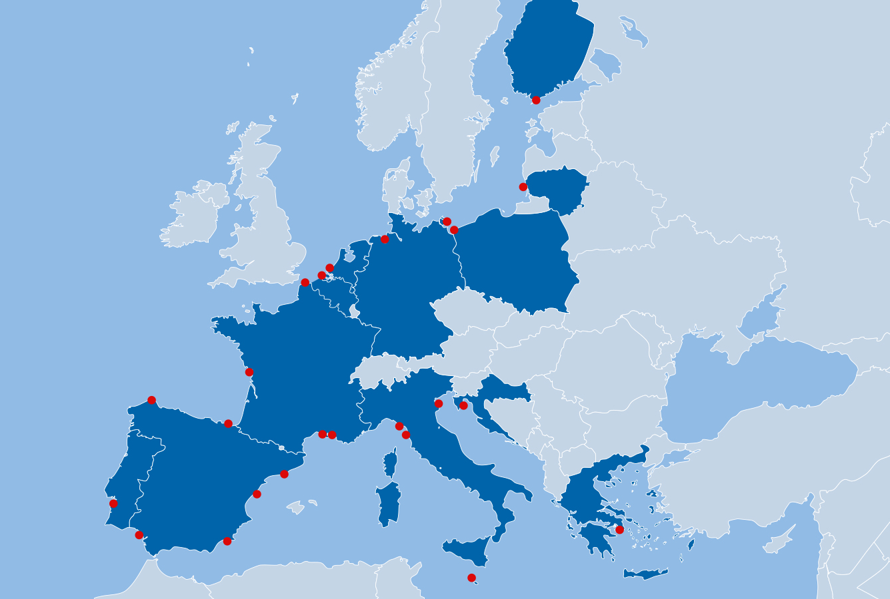
Potencjał odbiorczy LNG w EU
Zdolności odbiorcze terminali LNG w UE na styczeń 2023 r. zwiększyły się do ok. 180 mld m³
Raport bazuje na danych z 2022
W okresie grudzień 2022 - styczeń 2023 przybyło 3 terminale FSRU 3 (2 w Niemczech i 1 w Finlandii).
Taka jest dynamika zmian!
Liczba
terminali LNG
25
Zdolności
odbiorcze
ok. 180 mld m³
Zdolności
odbiorcze
ok. 180 mld m³

Slide 7
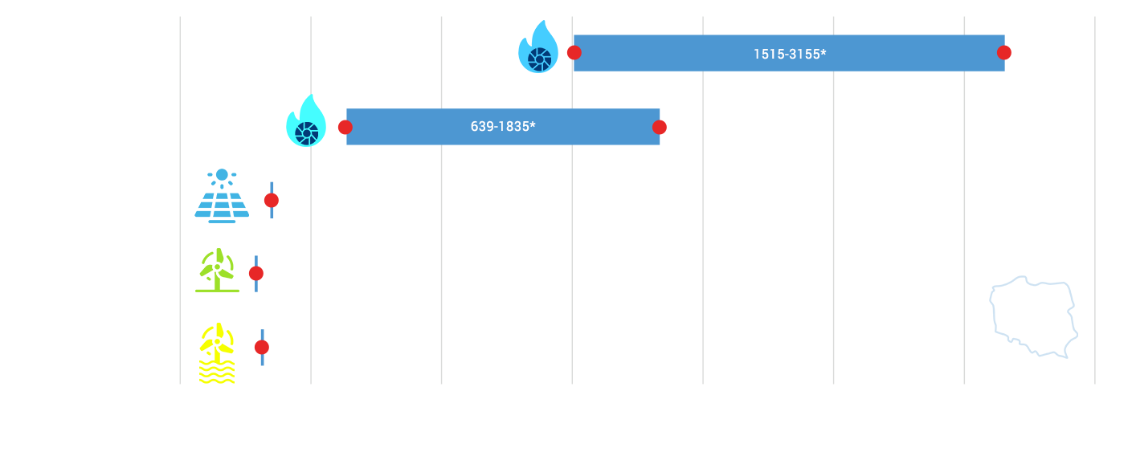
Porównanie LCOE elektrowni gazowych w 2030 r. z LCOE odnawialnych źródeł energii w warunkach polskich
Źródło: Opracowanie własne (* przy kursie 4,75 EUR/PLN)

Slide 8

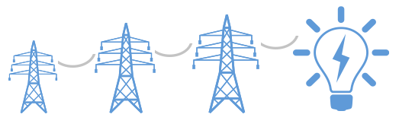

Gaz ziemny pozostanie „paliwem przejściowym” w transformacji energetycznej w Polsce na kolejne 10 lat
W perspektywie średnioterminowej udział gazu ziemnego w produkcji
energii elektrycznej w Polsce będzie rósł w kolejnych latach i może wynieść
co najmniej 34 TWh perspektywie do 2035 r. (w porównaniu do 13,4 TWh
w 2021 r). Dla scenariusza wysokich cen uprawnień do emisji CO2 PEP2040 zakłada osiągnięcie poziomu ok. 67 TWh generacji energii elektrycznej z gazu.
Tendencja ta będzie wynikała głównie z rosnącego zapotrzebowania na energię elektryczną w gospodarce
(trend elektryfikacji) oraz szybkiego wycofywania starszych
bloków węglowych po 2025 .
Biorąc pod uwagę paradygmat klimatyczny i wynikającą z niego walkę
z emisyjnością gospodarki, gaz ziemny pozostaje (w przypadku Polski) wyborem „mniejszego zła” względem wysokoemisyjnej energetyki węglowej. Rekomenduje się, w szczególności w elektroenergetyce, wykorzystanie technologii OCGT w celu wsparcia potrzeb bilansowych
KSE i zapewnienia współpracy z dynamicznie rozwijającymi się źródłami odnawialnymi.

Slide 9

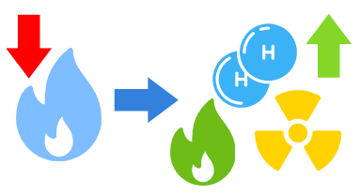

Gaz ziemny w następnej dekadzie, czym go zastąpić?
Redukcja zapotrzebowania na gaz ziemny w Europie jest możliwa
i niezbędna, aby zmniejszyć ryzyko pogłębienia się kryzysu energetycznego oraz zapewnić osiągnięcie celów klimatycznych UE.
W okresie 2035-2050 udział gazu ziemnego w produkcji energii elektrycznej w Polsce powinien systematycznie spadać na rzecz wykorzystania OZE
z technologiami magazynowania energii, biometanu oraz zielonego wodoru, a także bezemisyjnych technologii jądrowych. Nowe bloki gazowe powinny być wyposażone w urządzenia typu „dual fuel”, umożliwiające spalanie obok gazu ziemnego również gazów zdekarbonizowanych.
Zmniejszenie zapotrzebowania na gaz umożliwi również szybsze wdrażanie środków efektywności energetycznej i czystego ciepłownictwa opartego m.in. na pompach ciepła.

Slide 10


Rekomendacje i wnioski
Wspólnym wnioskiem dla wszystkich krajów UE jest pilne zwiększenie efektywności energetycznej i wygenerowanie możliwie największych oszczędności w wykorzystaniu energii, w tym tej pochodzącej z wykorzystania gazu ziemnego, a także przyspieszenie inwestycji w rozwój OZE.
W perspektywie krótkoterminowej należy dążyć do pełnego wyeliminowania rosyjskiego gazu z rynku europejskiego i dywersyfikacji dostaw tego surowca. Działanie to będzie w dużej mierze oparte o dostawy z USA i Norwegii. Współpraca z alternatywnymi partnerami nie oznacza jednak całkowitego wyeliminowania ryzyk geopolitycznych oraz rynkowych.

Slide 11

Dolnośląski Instytut Studiów Energetycznych
Aleja Kasztanowa 3a-5, 53-125 Wrocław
tel. +48 507 055 499
biuro@dise.org.pl
www.dise.energy

